Slide 1
高途2023年度工作述职
述职人：张泽灵

Slide 2
目录
自我介绍
1
2
2023年关键产出
3
2024年发展规划
4
价值观事例评价

Slide 3
01
自我介绍
Notes:
章节过渡页

Slide 4
自我介绍
姓名：张泽灵
部门：营销技术部-后端组-瓦力云小组
岗位：Java开发
入职时间：2023.06.01
负责的工作：微信助手功能开发和维护
Notes:
1. 校招 中南大学

Slide 5
02
2023年关键产出
Notes:
章节过渡页

Slide 6
2023年关键产出
微信助手服务端
微信助手客户端
日常工作

Slide 7
2023年关键产出
微信助手服务端
极速群发失败重试、发送频繁的弹窗和灵犀通知
微信和企微普通群发支持分组发送
好友方案按渠道和班级分流
支持crm网页跳端至微信助手crm和微信助手模版互通
支持用户行为筛选， 异或模型
Notes:
1. 触达速度 极速群发缺点， 次数， 支持发送的类型邀请入群， 视频号，语音等
2. 直方图 发送耗时， 试验下
2. 好友申请， 以前的只能使用统一的回复模版， 根据好友来源去做响应的回复。可以针对性的进行回复。 将流量来源渠道区分开，按不同渠道来源进行加好友用户分流，不同渠道用户进不同的群。
由于不同渠道后续运营策略有差异，因此渠道信息需要打在用户备注/标签上，便于后续推送过程进行筛选。
3. 原子团队目前做0转低，会给用户发低价课链接内容，对于点击了链接、输入手机号等用户动作需要进行上报，记录用户点击事件，便于进行二次运营，提高转化
4. crm发微信不支持跳端，无法使用语音极速群发等客户端的功能， 占比多少
5. 途途原子对于语音等内容，需要提前准备好，因为在正式上课期间，现场录制对环境要求较高，需要花费时间较久，因此新增模板功能，让老师提前储备语音材料；
6. 极速群发容易失败
7. 通过用户事件及标签对用户进行分层群发，提高用户活跃和转化。

Slide 8
微信助手客户端和日常工作
微信助手客户端
优化线程池，提升消费能力
图片压缩
日常工作：
处理微信助手的工单
处理郑州原子团队的反馈
Notes:
1. 线程池非常多， 线程池监控参数， 核心线程数，队列数
2. Mqtt连接稳定性，
用户行为筛选， 事件 异或模型 AorB

Slide 9
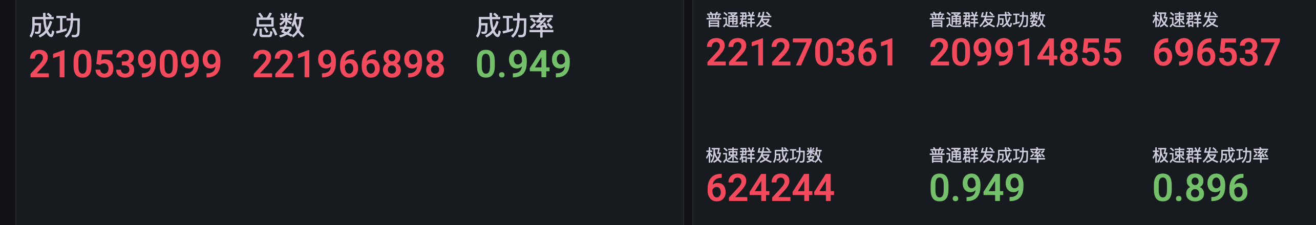
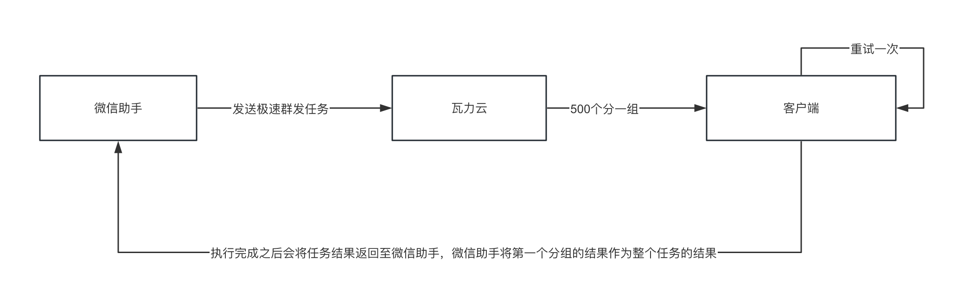
极速群发失败重试、发送频繁的弹窗和灵犀通知
现状：1. 目前极速群发任务的成功率低于普通群发任务，并且由于极速群发失败是整个任务失败，失败的后果要大于普通任务失败。目前的极速群发任务结果状态不准确，用户无法再微信助手确认极速群发是否全部成功。 2. 微信助手容易造成企微发送频繁，如果此时还有群发任务正在执行的话，容易造成封号。因此以上两种情况都需要增加提醒和一些特殊处理。
目标：提醒用户，提高极速群发的成功率，降低发送频繁的持续时间。

Slide 10
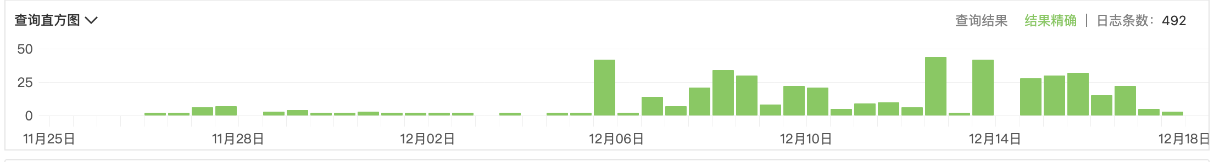
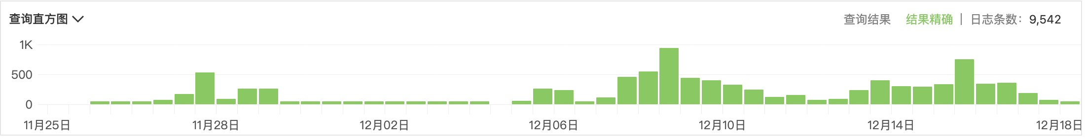
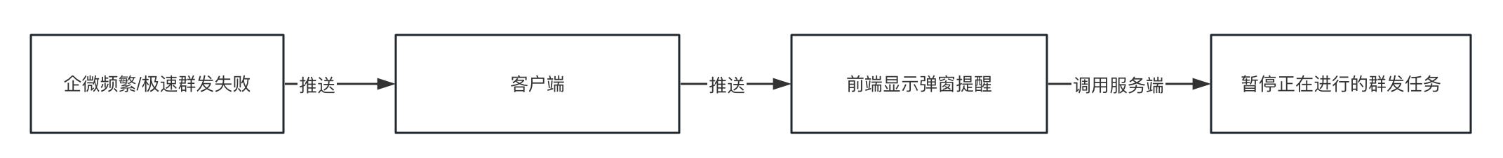
极速群发失败重试、发送频繁的弹窗和灵犀通知

Slide 11
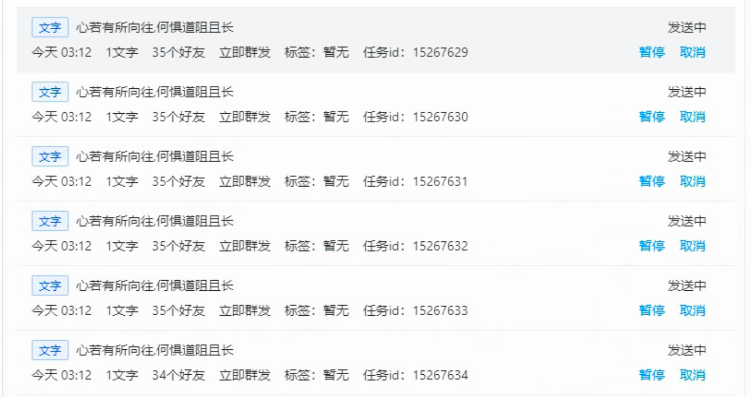
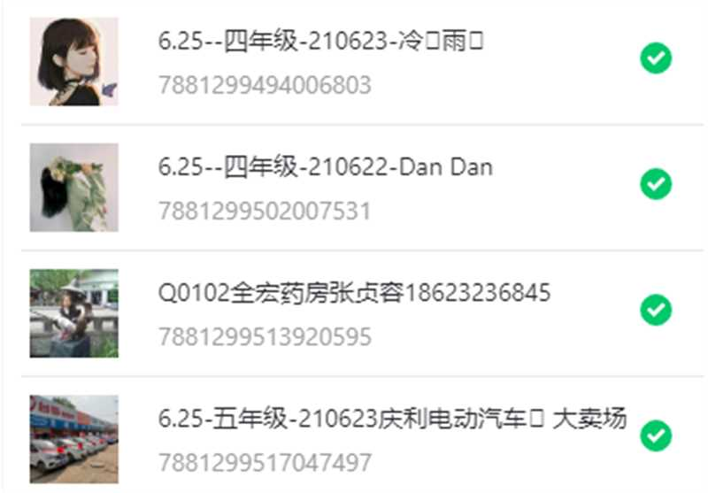
普通群发支持分组发送
现状：发送消息为串行，导致发送速度较慢；1200个好友，需要20分钟；而目前企微宝支持将这些好友拆分为多组，每组任务发送互相不影响，企微宝可以拆分为6组，每组200，只需约4分钟即可发完. 原子团队伙伴从企微宝切换到微信助手，实现分组发送的功能非常关键。
目标：提高发送速度和提高运营效率。

Slide 12
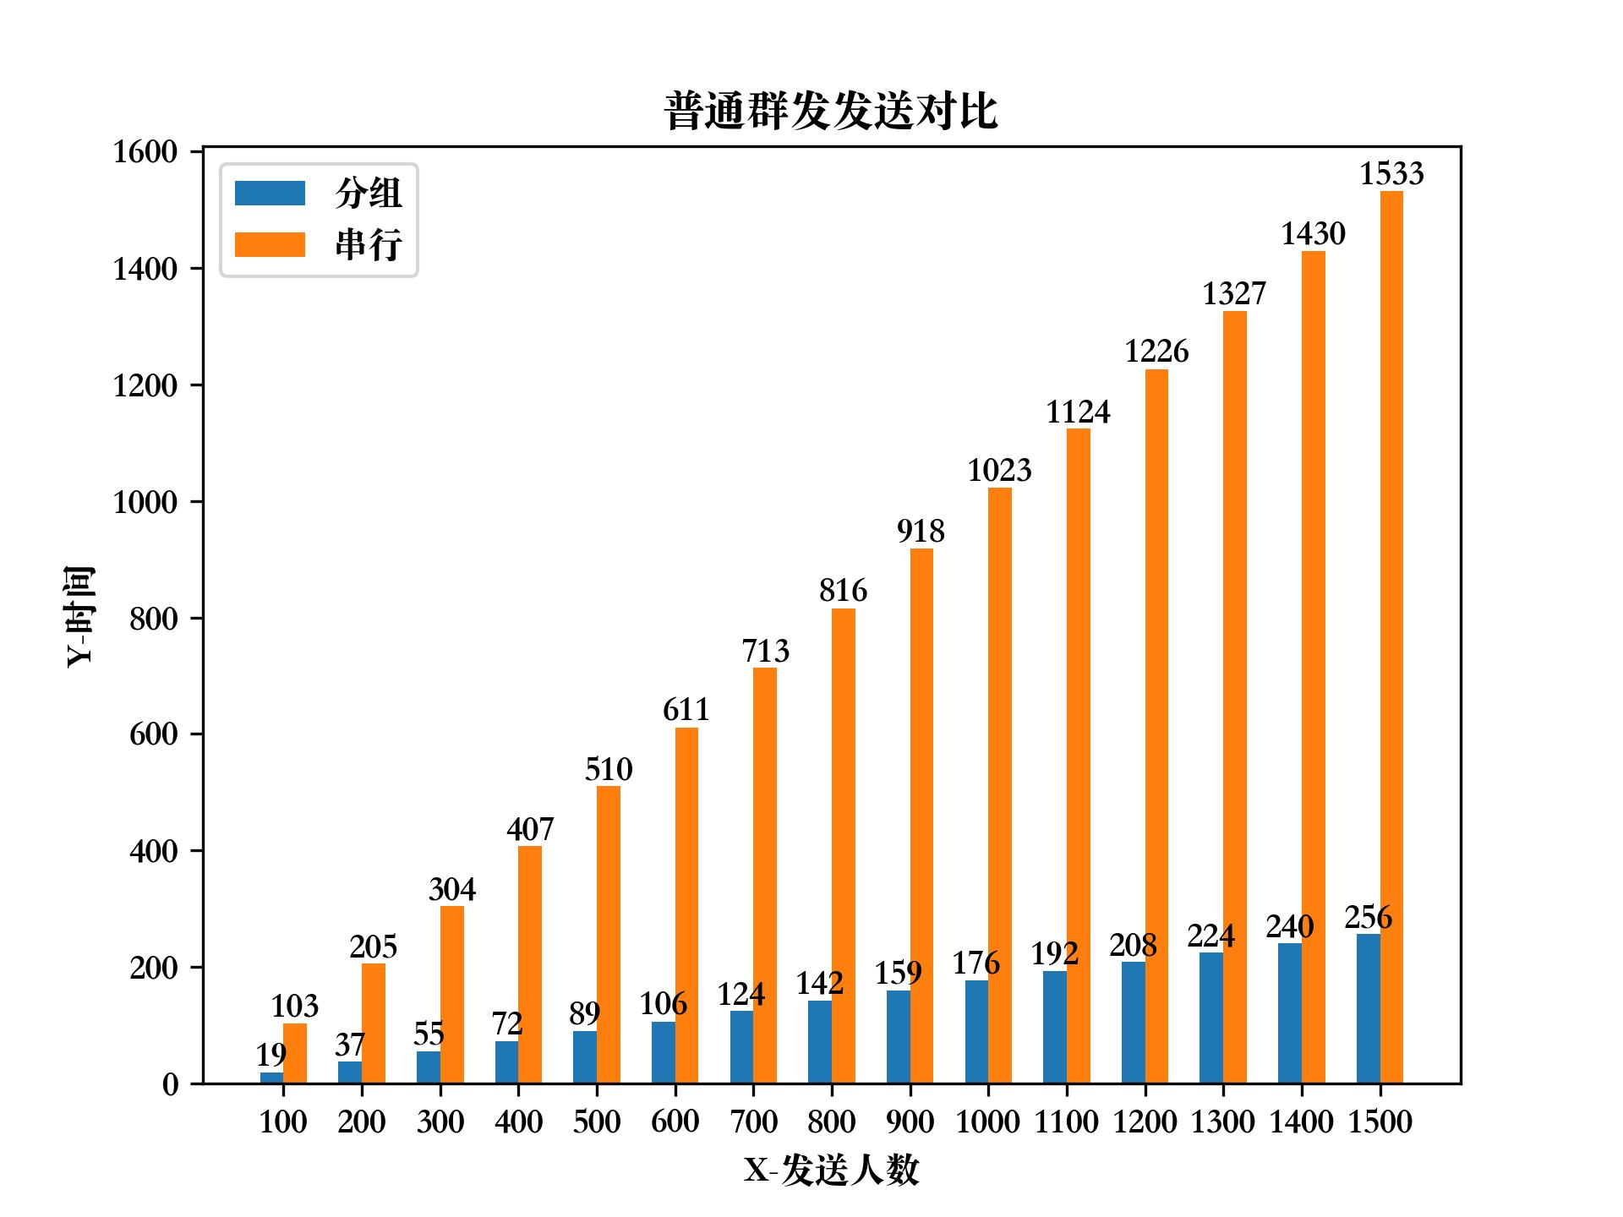
普通群发支持分组发送
难点：
服务端如何以最小的改动改为并行逻辑
服务端不影响老版本的串行逻辑
客户端支持多组发送消息
客户端企微任务的结果收集
成果:
提高了单条发送速度
提升了微信助手处理速度
Notes:
提升了速度 ，直方图， 平均
同样10000个任务

Slide 13
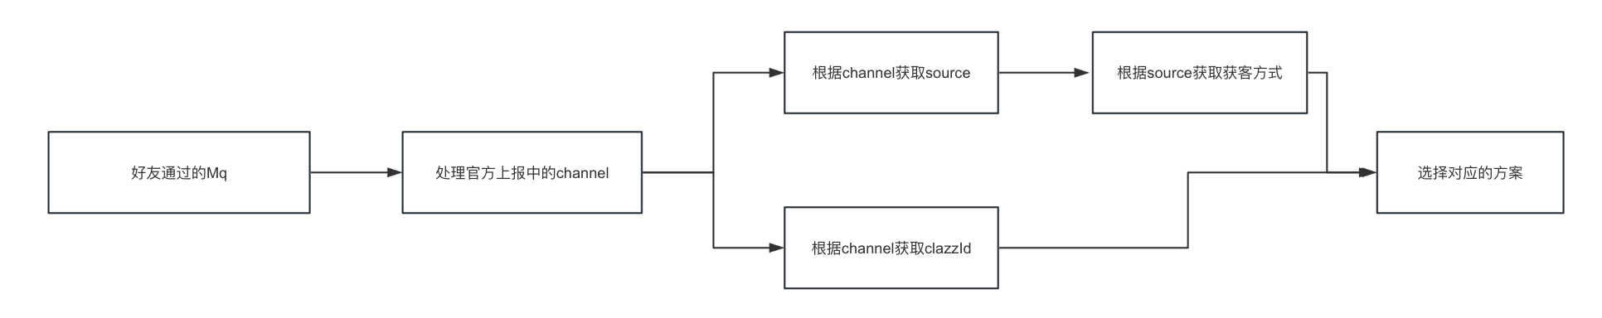
好友方案按渠道和班级分流
现状：目前好友回复功能无法根据特定渠道和特定期或班级进行区分，后续推进流程不够清晰。
目标：提高筛选效率，使得二讲老师能更有针对性对不同类型的学员进行回复，有助于后续流程对用户进行筛选。
难点：微信助手的上报快于企微官方上报，并且企微官方上报也不是100%。
Notes:
1. 以前的只能使用统一的回复模版， 根据好友来源去做响应的回复。可以针对性的进行回复。 将流量来源渠道区分开，按不同渠道来源进行加好友用户分流，不同渠道用户进不同的群。
2.通过Mq的重试机制+redis全局缓存， 只重试两次（抛出特定异常），不会影响未使用此功能的用户，对于使用该功能的用户，也只有在极少数的情况下延时40s （10+30）

Slide 14
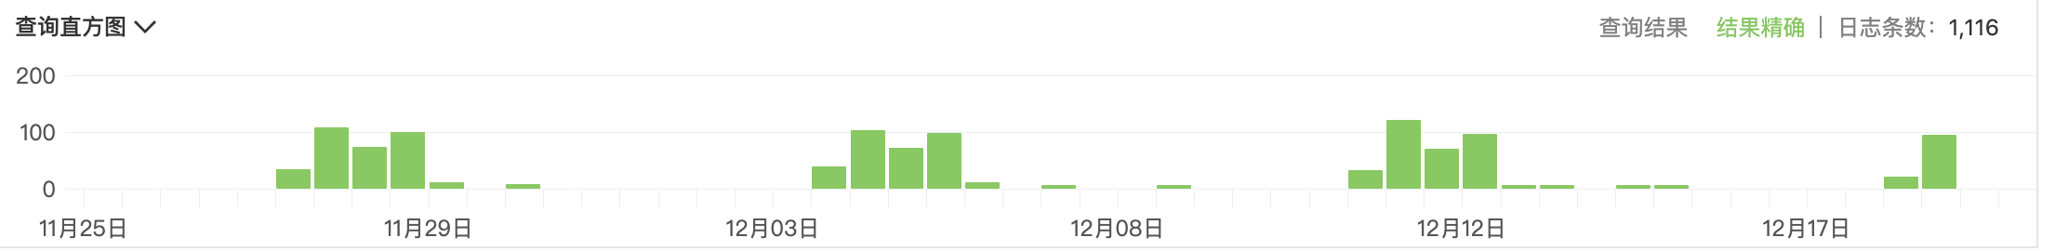
支持crm网页跳端至微信助手crm和微信助手模版互通
现状：crm网页端功能少于微信助手，无法使用视频号等客户端的功能。对于语音等内容，由于微信助手缺乏模板功能，语音材料需要提前准备好，由于在正式上课期间，语音录制对环境要求较高，花费时间较久。
目标：简化用户操作流程，提高效率。
难点：crm模板类型和微信助手类型不一致的问题，crm网页端是选择多号发送，目前微信助手是单号发送的逻辑。
跳端：
Notes:
通过Mq的重试机制+redis全局缓存， 只重试两次（抛出特定异常），不会影响未使用此功能的用户，对于使用该功能的用户，也只有在极少数的情况下延时40s （10+30）

Slide 15
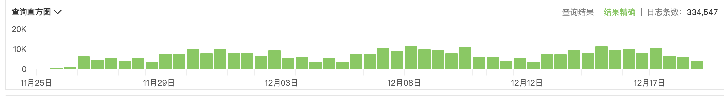
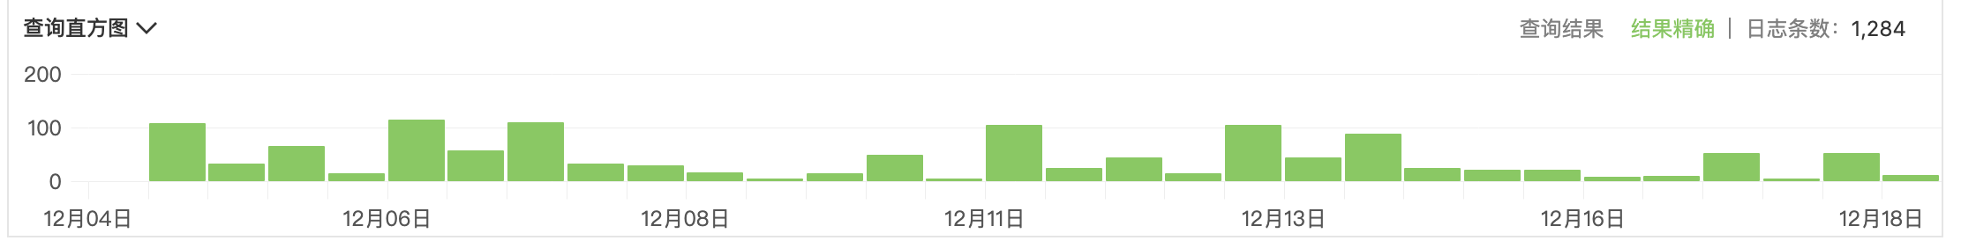
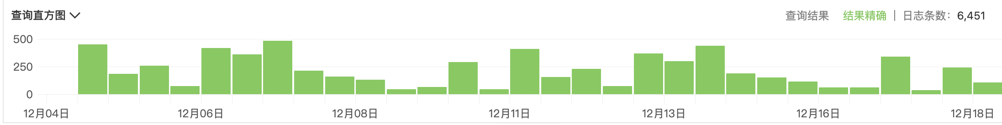
支持crm网页跳端至微信助手crm和微信助手模版互通
微信助手发送：
模板：
Notes:
通过Mq的重试机制+redis全局缓存， 只重试两次（抛出特定异常），不会影响未使用此功能的用户，对于使用该功能的用户，也只有在极少数的情况下延时40s （10+30）

Slide 16
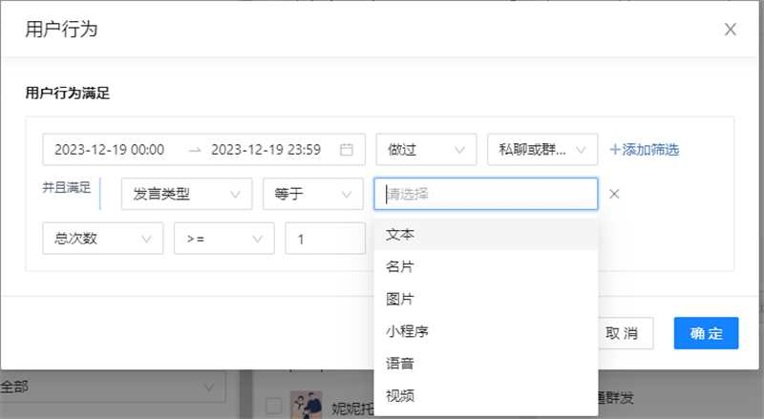
用户行为筛选
现状：只能二讲老师根据备注进行筛选，缺乏筛选用户的条件
目标：通过用户事件及标签对用户进行分层群发，提高用户活跃和转化。
难点：无法直接查询“未做过”的事件，较为复杂查询条件。
Notes:
通过Mq的重试机制+redis全局缓存， 只重试两次（抛出特定异常），不会影响未使用此功能的用户，对于使用该功能的用户，也只有在极少数的情况下延时40s （10+30）

Slide 17
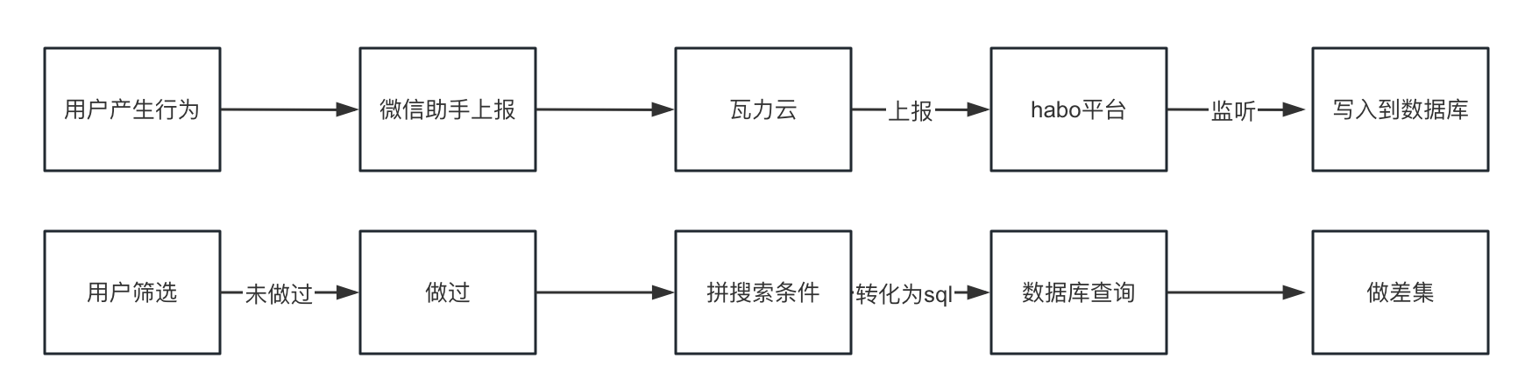
用户行为筛选
无法直接查询“未做过”的事件
Notes:
通过Mq的重试机制+redis全局缓存， 只重试两次（抛出特定异常），不会影响未使用此功能的用户，对于使用该功能的用户，也只有在极少数的情况下延时40s （10+30）

Slide 18
微信助手客户端
1. 优化线程池，提升消费能力
现状：至少14个线程池处理各种工作， 但线程池的核心线程数和队列大小无法确定的很好，参数无法动态调整。假设最大线程数足够情况下。
1. 核心线程数设置较小，队列数设置较小
2. 核心线程数设置较小，队列数设置较大
3. 核心线程数设置较大，队列数设置较小
4. 核心线程数设置较大，队列数设置较大
目的：低负载时降低资源消耗，高负载时及时提高任务的处理速度，防止任务堆积。
难点：在队列较大的情况下(丢失任务一般不被接受)，根据什么参数来动态调整核心线程数。
Notes:
1. 这会在系统负载较低时节省资源，但在高并发情况下可能会导致请求无法及时处理，并且由于队列数较小，可能会导致请求丢弃。
2. 这同样能在低负载时节省资源，而且在高并发情况下可以有更多的请求加入队列等待处理，但如果队列中请求过多，可能会导致响应延迟增加。
3. 这可以在高并发情况下提高系统的处理能力，但在低负载时可能会浪费资源，而且队列数较小会导致无法处理的请求被丢弃。
4. 这在高并发情况下能保持较高的处理能力，并且可以接受更多的请求放入队列等待处理，但在低负载时可能会浪费较多资源，而且如果队列中请求过多，可能会导致响应延迟增加。

Slide 19
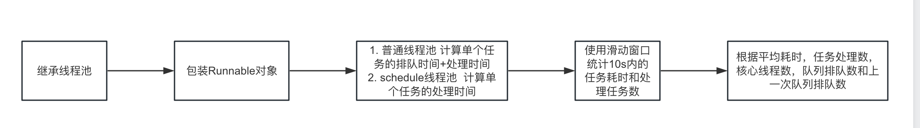
微信助手客户端
处理流程
成果：统一线程池参数处理，降低系统资源消耗，在可接受范围内及时处理完任务。
2. 图片压缩
现状：群发图片、智能回复、好友回复发送图片经常造成企微卡顿和任务阻塞。
目的：提高图片的发送速度，降低消息乱序的概率。
难点：如何找到合适的压缩质量和尺寸，在降低图片大小的同时，保证图片的质量。
Notes:
1. 这会在系统负载较低时节省资源，但在高并发情况下可能会导致请求无法及时处理，并且由于队列数较小，可能会导致请求丢弃。
2. 这同样能在低负载时节省资源，而且在高并发情况下可以有更多的请求加入队列等待处理，但如果队列中请求过多，可能会导致响应延迟增加。
3. 这可以在高并发情况下提高系统的处理能力，但在低负载时可能会浪费资源，而且队列数较小会导致无法处理的请求被丢弃。
4. 这在高并发情况下能保持较高的处理能力，并且可以接受更多的请求放入队列等待处理，但在低负载时可能会浪费较多资源，而且如果队列中请求过多，可能会导致响应延迟增加。

Slide 20
03
2024年发展规划
Notes:
章节过渡页

Slide 21
明年发展规划
自我反思
对业务需求和业务价值理解不够充分，从而导致产品需求不同， 开发需求偏差， 预期不符，加强业务
代码质量不高， 保证代码质量，多关注上线效果和应用状态
明年工作规划
提升微信助手的稳定性，降低工单数量
微信助手处理逻辑繁杂，部分功能向云端迁移
提高代码质量
Notes:
稳定性最重要的一点就是成功率，但是还有别的内容，比如企微官方策略的变动导致我们要做的兼容逻辑 一键分析机器人共性操作，快速验证风控策略，降低封禁风险，避免出现规模封禁，减少对业务的影响
1. 哪些方面不好， 通过什么手段提升，怎么做好
2. 从哪些方面改进 细化

Slide 22
04
价值观事例评价
Notes:
章节过渡页

Slide 23
价值观事例评价
1
2
3
4
5
客户为先
诚信
担当
协作
创新
2.5
3
2.5
2.5
2.5
客户为先：对于工单或者业务伙伴提出的问题能够第一时间响应，不分时间快速跟进解决。
诚信：工作中存在问题及时反馈，尽早暴露问题，保证交付质量和进度。
担当：针对机器人任务成功率，不断进行优化，进行提升。
协作：快速响应业务伙伴或上游系统伙伴的需求，配合U群完成企微群私加好友防刷的风控策略。

Slide 24
感谢！
述职人：张泽灵

Slide 25
附：STAR原则
请举出具体的实例，证据详实的表明自己具备相应能力（利用STAR原则）
STAR原则
1、S指的是situation,中文含义是情景，从事岗位期间曾经做过的某件重要的且可以当作我们考评标准的事件的所发生的背景状况。
2、T指的是task，中文含义为任务，竞聘者在其背景环境中所执行的任务与角色。
3、A指的是action,中文含义是行动，竞聘者在其所描述的任务当中所担任的角色是如何操作与执行任务的。
4、R指的是result,中文含义为结果，即该项任务在行动后所达到的效果。
举例
S-（Situation）情境：
你的项目是在什么背景下制作的，要在什么情况下应用。
比如：为了用户可以更好的体验xxx，公司研发了xxx，该项目主要针对xx用户，由xxx和xxx系统或架构组成，由xx语言编写等等。
T-（Target）任务/目标：
你在该项目中主要负责什么，目标是什么。
比如：我主要负责xxx，它是用来xxx的，并且我负责报告的设计以及最终评审通过等。
A-（Action）行动：
你在这个目标达成的过程中做了什么。
比如：使用xx管理用例的编写，通过xx管理代码和版本，使用xx工具做了什么，我对该模块的工作使用了xx技术等等。
R-（Result）结果：
你通过行动得出了什么结果。
比如：编写了xx个用例，发现了xx个bug，编写了xx行代码，利用xx工具做的测试结果，开发成果，评审结果等。

